Slide 1

Про організацію освітнього процесу
в закладах освіти, підпорядкованих
департаменту гуманітарної політики
Дніпровської міської ради

Slide 2
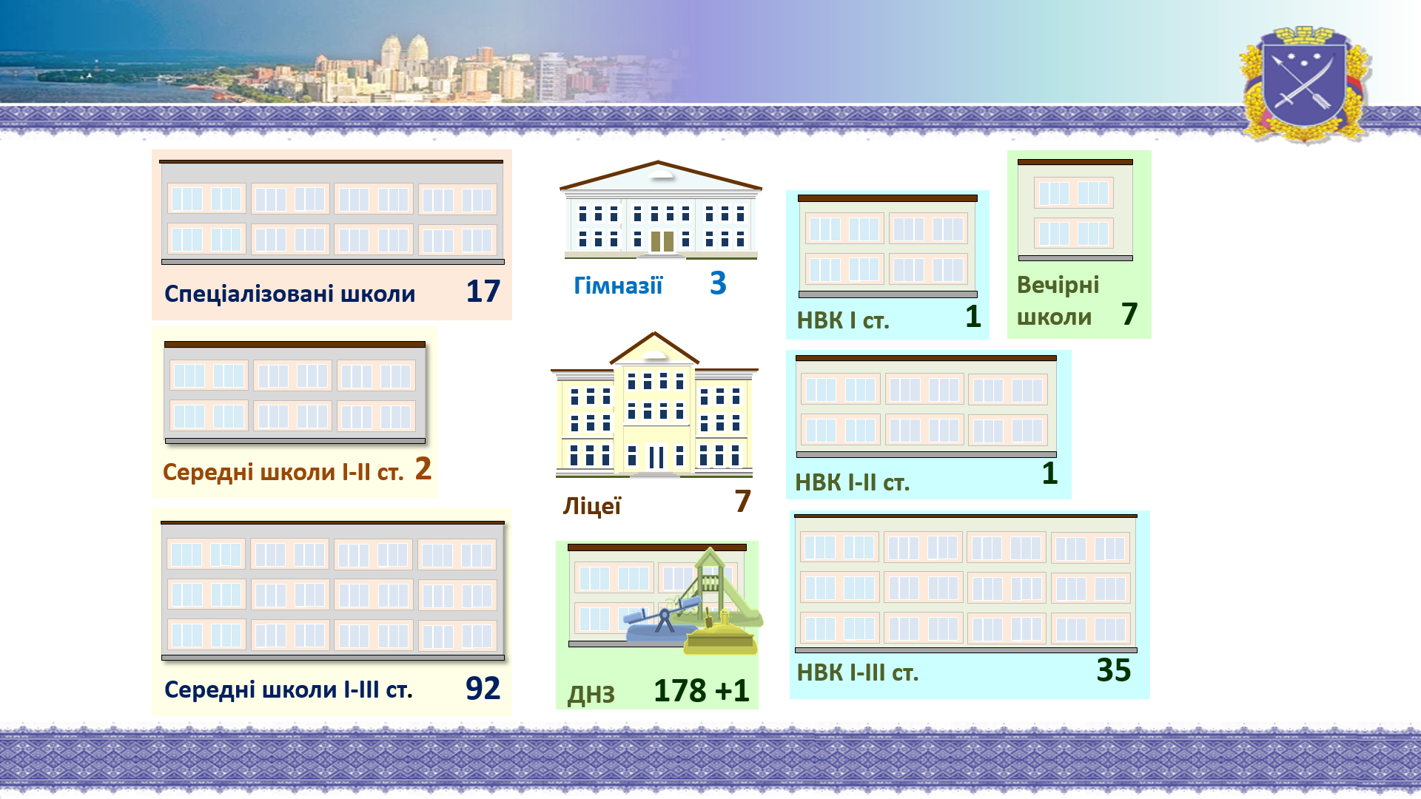


КОНТИНГЕНТ ЗДОБУВАЧІВ ОСВІТИ
комунальних закладів загальної середньої освіти Дніпровської міської ради на 2023/2024 н. р.
3504 класи
За даними попередньої мережі
154 заклади
100 162 учні
Рішення Дніпровської міської ради від 19.07.2023
«Про організацію освітнього процесу в закладах освіти, підпорядкованих департаменту гуманітарної політики
Дніпровської міської ради»
З 01.09.2023 у закладах освіти міської ради освітній процес планується за змішаною (очною та дистанційною) формою навчання

Slide 3




Ви запитуєте, ми відповідаємо
Що це за очне навчання придумав Гумдеп?
Рішення Комітету Верховної Ради Україниз питань освіти, науки та інновацій
«Про затвердження Рекомендацій слухань у Комітеті на тему: «Освітні втрати й освітні розриви на рівні загальної середньої освіти: вимірювання та механізми подолання»
(протокол від 07.06.2023 № 122)
16. Засновникам закладів загальної середньої освіти:
16.2. Створити умови для повернення до очного/змішаного навчання (забезпечення укриттів).

Slide 4

17. Закладам загальної середньої освіти:
17.1. Забезпечити моніторинг результатів навчання здобувачів освіти з використанням діагностичного інструментарію.
17.2. Здійснювати адаптивне гнучке планування, яке б передбачало перерозподіл навчального часу між темами, або розробляти власні навчальні програми, коригуючи зміст та результати навчання з урахуванням виявлених освітніх втрат.
17.5. Використовувати години варіативної складової шляхом запровадження індивідуальних та групових консультацій для здобувачів освіти.
17.7. Розробити стратегії адаптації освітнього процесу закладів освіти до роботи в умовах зміни режимів навчання.

Slide 5

МОДЕЛЬ
організації освітнього процесу за змішаною формою навчання в комунальних закладах загальної середньої освіти Дніпровської міської ради
(основні аспекти до створення моделі)

Slide 6
Ви запитуєте, ми відповідаємо
Що таке змішане навчання і чим воно відрізняється від дистанційного?
На скільки форма навчання змішана? Чи можливий 100% офлайн?
Змішане навчання (очне навчання у поєднанні з дистанційним)
Навчання, за якого частина пізнавальної діяльності учнів відбувається у класі на уроці під безпосереднім керівництвом учителя (очне навчання), а інша — за допомогою інформаційно-комунікаційних технологій в онлайн режимі (синхронний або асинхронний).
Дистанційне навчання
Навчання шляхом застосування сучасних інформаційно-комунікаційних технологій (синхронний та асинхронний режим).
Електронні освітні платформи, онлайн сервіси та інструменти, за допомогою яких організовується освітній процес під час дистанційного навчання, обирає та схвалює педагогічна рада закладу освіти.
Синхронний режим - взаємодія між учителем і учнями коли всі учасники одночасно перебувають у веб-середовищі дистанційного навчання (чат, аудіо-, відеоконференції, як-то: Zoom, Meet тощо).
Асинхронний режим - взаємодія між учителем і учнями відбувається з затримкою у часі за допомогою електронної платформи, сервісу та інструментів, яка схвалила педагогічна рада закладу освіти

Slide 7


МОДЕЛЬ
організації освітнього процесу за змішаною формою навчання в комунальних закладах загальної середньої освіти Дніпровської міської ради
(основні аспекти до створення моделі)
Поєднання очної форми із дистанційною
Одночасне перебування у закладі освіти чисельності здобувачів освіти і працівників відповідно до наявних посадкових місць у приміщенні найпростішого укриття закладу освіти
Дотримання вимог Санітарного регламенту для закладів загальної середньої освіти

Slide 8


Ви запитуєте, ми відповідаємо
Чому уроки по 40 хвилин, як зазвичай початкова школа проводить уроки по 30 хвилин, це порушення стандартів освітнього процесу? Чому уроки починаються з 08:00 ранку, як завжди уроки починалися з 08:30?
Санітарний регламент для закладів загальної середньої освіти, затверджений наказом Міністерства охорони здоров’я України від 25.09.2020 № 2205, зареєстрований у Міністерстві юстиції України 10.11.2020 за № 1111/35394
Організація освітнього процесу не повинна призводити до перевантаження учнів та має забезпечувати безпечні, нешкідливі та здорові умови здобуття освіти.
Початок навчального дня не повинен бути раніше 8:00 години,
у другу зміну - не пізніше 14:00 години
Навчання учнів 1-4 класів, повинно бути організовано у першу зміну.
Безперервна навчальна діяльність учнів (тривалість навчальних занять) не може перевищувати:
у 1-му класі - 35 хв.,
2-4-х класах - 40 хв.,
5-11(12) класах - 45 хв.

Slide 9
Санітарний регламент для закладів загальної середньої освіти, затверджений наказом Міністерства охорони здоров’я України від 25.09.2020 № 2205, зареєстрований у Міністерстві юстиції України 10.11.2020 за № 1111/35394
Тривалість виконання завдань для самопідготовки учнів у позанавчальний час не рекомендується
більше 1 години у 3-5 класах,
більше 1,5 години у 6-9 класах,
2 години - у 10-11(12) класах.
Учням 1-2 класів не рекомендуються
обов’язкові завдання для самопідготовки у позанавчальний час.

Slide 10
Організація освітнього процесу
в очному режимі
Запроваджується в приміщеннях або будівлях закладу освіти тільки в межах розрахункової місткості споруд цивільного захисту, що можуть бути використані для укриття учасників освітнього процесу.
Якщо потужність споруд цивільного захисту є недостатніми для укриття всіх учасників освітнього процесу, то освітній процес може бути організований шляхом розподілу навчального часу в межах:
- годин (змін) упродовж дня,
- годин (змін) і днів упродовж тижня,
- годин (змін), днів та тижнів упродовж місяця, або семестру тощо

Slide 11


МОДЕЛЬ
організації освітнього процесу за змішаною формою навчання в комунальних закладах загальної середньої освіти Дніпровської міської ради
Очне навчання
Дистанційне навчання
І зміна
1-4 класи
ІІ зміна
5-11 класи
Решта предметів освітньої програми закладу освіти, відповідно до обсягу навчального навантаження, встановленого відповідним навчальним планом, за рішенням педагогічної ради закладу
1 урок 08.00–08.40
2 урок 08.55–09.35
3 урок 09.50–10.30
4 урок 10.45–11.25
1 урок 12.00–12.45
2 урок 12.55–13.40
3 урок 13.50–14.35
4 урок 14.45–15.30
5 урок 15.40–16.25
Ротація учнів
.
Учні можуть відвідувати школу (навчатися офлайн) по черзі, зокрема окремі класи, паралелі класів.

Slide 12
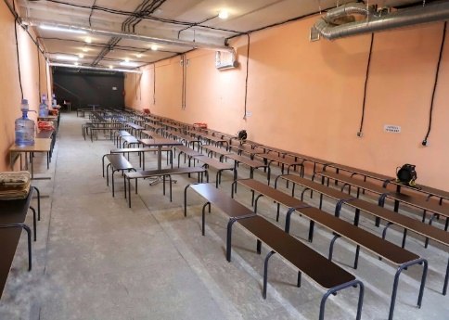

Ви запитуєте, ми відповідаємо
В чому необхідність проведення ротації учнів у закладі освіти?
Ротація учнів у закладі освіти
Для забезпечення безпечної евакуації у разі повітряної тривоги враховуються наступні дані
Місткість укриття: максимальна кількість людей, яку здатне вмістити укриття.
.
Загальна чисельність учнів:
учнів, які будуть навчатись
за змішаною формою
навчання в закладі освіти.
Класифікація учнів: розподіл учнів на класи, паралелі, які будуть ротувати

Slide 13


Ви запитуєте, ми відповідаємо
Ви запитуєте, ми відповідаємо
Якщо будуть зміни в освітньому процесі,
як будуть батьки отримувати інформацію?
Комунікація
Учням, батькам і працівникам школи мають повідомити про обрану стратегію адаптації освітнього процесу і режим роботи закладу
Забезпечується доступність інформації та відповіді на запитання, які можуть виникнути
Моніторинг
та корекція
Постійно відстежуватимуть ефективність ротації та готовність школи до евакуації.
У разі необхідності коригуватиметься графік роботи, щоб забезпечити оптимальні умови для безпеки учнів і працівників

Slide 14

Організація освітнього процесу у комунальних закладах загальної середньої освіти Дніпровської міської ради
116 закладів з облаштованими укриттями
Усього
154 заклади освіти
66 закладів освіти
з облаштованими укриттями
у приміщеннях цих закладів
40 закладів освіти
з облаштованими укриттями
для учнів і працівників
10 закладів освіти
облаштовані укриття
лише для працівників цих закладів
46 закладів освіти
СШ № 90
Дистанційно
УАЛ
НТУ «Дніпровська політехніка»

Slide 15
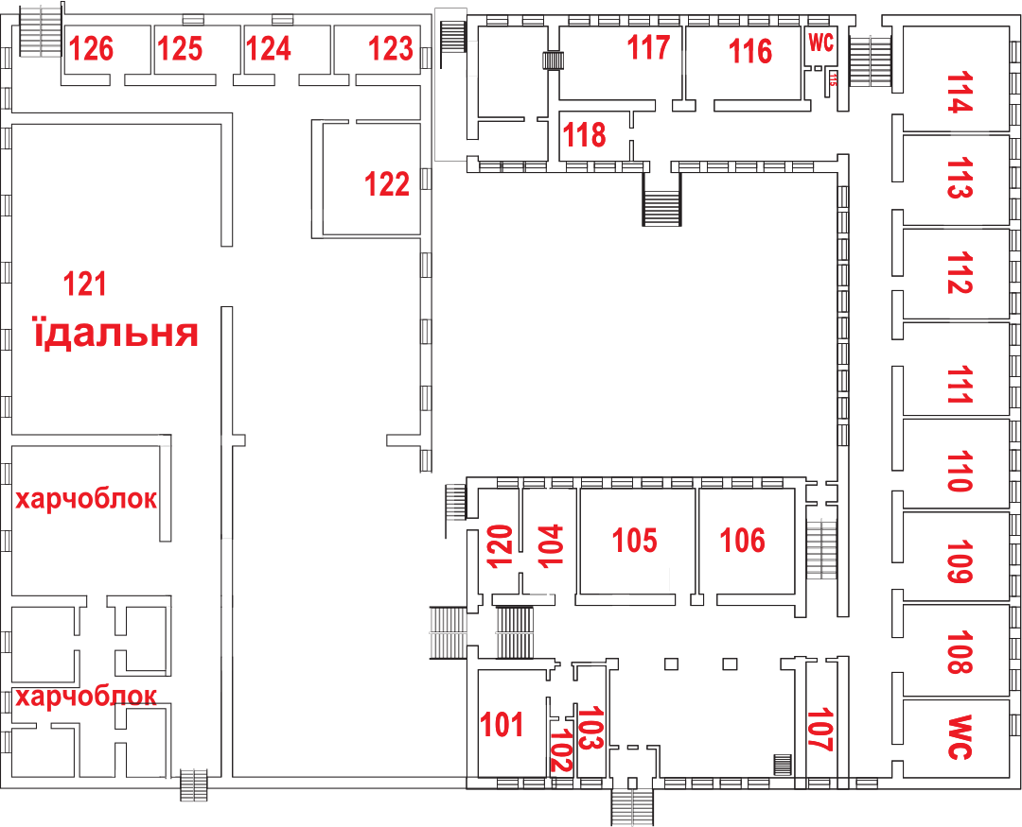

Вхід до школи
Вхід до школи
Вхід до укриття
1
2
3
4
15
14
13
Вхід до укриття
5
16
12
11
Приклад схеми руху та розміщення класів двох закладів освіти на одному поверсі
10
9
19
18
17
8
7
6
7
8
Вхід до школи
Вхід до укриття
Класи школи № 1
Класи школи № 2

Slide 16
МОДЕЛЬ
організації освітнього процесу за змішаною формою навчання в комунальних закладах загальної середньої освіти Дніпровської міської ради
Батьки обирають форму здобуття освіти
Стаття 55 Закону України «Про освіту»
Учні розподіляються між класами (групами) керівником закладу освіти
Стаття 12 Закону України «Про повну загальну середню освіту»
Відповідно до заяв батьків здобувачів освіти
Очні класи
Дистанційні класи
Індивідуальне навчання (сімейна форма, екстернат)

Slide 17
Ви запитуєте, ми відповідаємо
Скільки триватиме навчальний рік?
Закон України
«Про повну загальну середню освіту»
Частина 4 стаття 10
Структура і тривалість:
- навчального тижня,
- навчального дня,
- занять,
- відпочинку між ними,
- форми організації освітнього процесу,
визначаються педагогічною радою закладу освіти у межах часу, передбаченого освітньою програмою, відповідно до обсягу навчального навантаження, встановленого навчальним планом, та з урахуванням вікових особливостей, фізичного, психічного та інтелектуального розвитку здобувачів освіти, можливостей регіону тощо
Навчальний рік триває, як правило, не менше 175 робочих днів (починається 01 вересня, закінчується не пізніше 30 червня)
Організація освітнього процесу залежить
від безпекової ситуації в населеному пункті

Slide 18
Ви запитуєте, ми відповідаємо
Яка чисельність учнів може бути в дистанційному класі?
В очному класі?
Закон України від 19.06.2022 № 2315-IX
«Про внесення зміни до розділу X «Прикінцеві та перехідні положення» Закону України «Про повну загальну середню освіту» щодо врегулювання окремих питань освітньої діяльності в умовах воєнного стану»
Вимоги до формування класів
закладів загальної середньої освіти
Зупиняється дія положення частин другої та п’ятої статті 12 щодо максимальної кількості учнів у класі (наповнюваності класу) державного, комунального закладу освіти,
крім здобуття освіти за очною (денною) або вечірньою формою

Slide 19
Ви запитуєте, ми відповідаємо
Якщо діти з однієї родини будуть навчатися в різні зміни, чи зможу я обрати для них іншу форму?
Якщо я проти відвідування моєї дитини школи, бо я невпевнена за безпеку моєї дитини у навчальному закладі (тобто не має укриття) у такому випадку можливо навчання лише онлайн? або індивідуально?
Закон України «Про освіту»
Стаття 55. Права та обов’язки батьків здобувачів освіти
Батьки здобувачів освіти мають право обирати заклад освіти, освітню програму, вид і форму здобуття дітьми відповідної освіти
Стаття 9. Форми здобуття освіти
ІНСТИТУЦІЙНА
ІНДИВІДУАЛЬНА
📌
очна (денна, вечірня);
дистанційна;
екстернатна;
сімейна (домашня);
педагогічний патронаж
📌
📌
📌
📌

Slide 20
Положення про індивідуальну форму здобуття загальної середньої освіти, затверджене наказом МОН України від 12.01.2016 № 8 (зі змінами)
Зарахування до закладу освіти на індивідуальну форму здобуття освіти:
- проводиться зазвичай до початку навчального року,
- може здійснюватися незалежно від наявності вільних місць у класі.
Для здобувачів освіти за індивідуальною формою оцінювання може відбуватися разом з іншими здобувачами освіти відповідного класу за розкладом, визначеним закладом освіти, або окремо від них.
Керівник закладу освіти здійснює контроль за виконанням педагогічними працівниками та здобувачами освіти індивідуальних навчальних планів, індивідуальних програм розвитку

Slide 21
Індивідуальна форма здобуття освіти
Педагогічний
патронаж
Екстернат
Сімейна (домашня)
Особливості організації освітнього процесу
Освітній процес забезпечують педагогічні працівники
Самостійне
засвоюєння освітньої програми здобувачем освіти
Освітній процес батьки організовують самостійно
Без обмежень
Визначені категорії здобувачів освіти
- Особи, які перебувають на стаціонарному лікуванні в закладах охорони здоров’я;
- особи, які за станом здоров’я не можуть відвідувати заклад освіти за денною формою
- із поважних причин (стан здоров’я, збройний конфлікт, проживання (перебування) за кордоном (для громадян України), на неконтрольованій території або на території населених пунктів на лінії зіткнення, території, на якій встановлено режим надзвичайної ситуації або режим надзвичайного стану тощо) не можуть відвідувати навчальні заняття в закладі освіти або не можуть пройти річне оцінювання;
- не завершили здобуття загальної середньої освіти;
- громадяни України, які здобували або здобувають освіту за кордоном;
- іноземці, які проживають, або тимчасово перебувають в Україні;
- прискорено або самостійно опанували зміст окремих навчальних предметів

Slide 22
Індивідуальна форма здобуття освіти
Педагогічний
патронаж
Екстернат
Сімейна (домашня)
Підстави для зарахування
- Заява одного з батьків;
- висновок ЛКК або медичний висновок про стан здоров’я дитини
- Заява одного з батьків;
- документ, що підтверджує наявність підстави
- Заява одного з батьків
Оцінювання результатів навчання учнів
Поточне, підсумкове (тематичне, семестрове, річне) та атестація
1 раз на рік
(річне оцінювання)
та атестація
Підсумкове (семестрове, річне)
та атестація
Облік навчальних занять
Кількість навчальних годин визначається з розрахунку:
1-4 класи- 10 годин на тиждень;
5-9 класи- 14 годин на тиждень;
10,11 (12) класи- 16 годин на тиждень
Проведення підсумкового, формувального оцінювання, завершального (підсумкового) оцінювання;
перевірка письмових робіт
проведення консультацій;
згідно з графіком, затвердженим керівником закладу освіти

Slide 23
Організація здобуття освіти за дистанційною формою може здійснюватися для осіб, які:
Ви запитуєте, ми відповідаємо
Як буде організоване дистанційне навчання для тих дітей,
які не будуть навчатися очно?
Положення про дистанційну форму здобуття загальної середньої освіти, затверджене наказом МОН України від 08.09.2020 № 1115
не можуть відвідувати навчальні заняття в закладах освіти (у зв’язку зі станом здоров’я, збройним конфліктом, введенням воєнного стану, проживанням (перебуванням) за кордоном (для громадян України), на тимчасово окупованій території України, поширенням епідемій, наслідками природних та техногенних катастроф тощо)
📌
📌
потребують реалізації індивідуальної освітньої траєкторії відповідно до їх здібностей, інтересів, потреб, мотивації, можливостей та досвіду (навчання обдарованих дітей, систематичним заняттям учнем певним видом (видами) спорту та участю у спортивних змаганнях тощо).

Slide 24

Положення про дистанційну форму здобуття загальної середньої освіти, затверджене наказом МОН України від 08.09.2020 № 1115
Дистанційне навчання
📌
Дистанційне навчання здійснюється відповідно до освітньої програми закладу освіти та має забезпечувати виконання суб’єктами дистанційного навчання державних стандартів освіти.
Педагогічна рада схвалює використання конкретних інформаційно-комунікаційних систем (електронних освітніх платформ), комунікаційних онлайн сервісів та інструментів.
Педагогічні працівники, користуючись академічною свободою, можуть обирати форми, методи і засоби дистанційного навчання. самостійно визначають режим (синхронний або асинхронний) проведення окремих навчальних занять. При цьому не менше 30 відсотків навчального часу, передбаченого освітньою програмою закладу освіти, організовується в синхронному режимі.
📌
Зарахування (переведення) учнів здійснюється, як правило, до початку навчального року або семестру навчання.
📌
📌

Slide 25
📌
Отримання навчальних матеріалів, спілкування між суб’єктами дистанційного навчання під час навчальних та корекційно-розвиткових занять, консультацій, що проводяться дистанційно, забезпечується передачею відео-, аудіо-, графічної та текстової інформації в синхронному або асинхронному режимі.
📌
У разі, якщо під час дистанційного навчання батьки не забезпечують участь дитини в освітньому процесі протягом 10 робочих днів підряд з невідомих причин, заклад освіти інформує про це відповідну службу у справах дітей
Оцінювання результатів навчання учнів проводяться відповідно до критеріїв, визначених МОН України. Державна підсумкова атестація учнів проводиться відповідно до законодавства.
Оцінювання результатів навчання учнів може здійснюватися очно або дистанційно з використанням можливостей інформаційно-комунікаційних (цифрових) технологій, зокрема відеоконференцзв’язку та інструментарію оцінювання, визначеного освітньою програмою закладу освіти.
📌
📌

Slide 26

Ви запитуєте, ми відповідаємо
Як буде організоване навчання для дітей з особливими освітніми потребами? Хто буде спускатися з ними в укриття?
📌 ЗАКОН УКРАЇНИ про внесення змін до деяких законів України про освіту щодо організації інклюзивного навчання
📌 ПОРЯДОК організації інклюзивного навчання у закладах загальної середньої освіти
Порядок визначає організаційні засади інклюзивного навчання учнів з особливими освітніми потребами за інституційною (очною (денною) формою здобуття освіти у закладах загальної середньої освіти.
У період воєнного стану, надзвичайної ситуації або надзвичайного стану можливе застосування дистанційно-очної (змішаної) форми здобуття освіти для таких дітей.

Slide 27
Здобуття освіти дітей з особливими освітніми потребами
У період воєнного стану, надзвичайної ситуації або надзвичайного стану (особливого періоду) гранична кількість учнів з особливими освітніми потребами в інклюзивних класах, визначена цим Порядком, не застосовується.
Заклад освіти не може відмовити в організації інклюзивного навчання учня з особливими освітніми потребами та створенні інклюзивного класу.
{Пункт 6 доповнено абзацом згідно з Постановою КМ № 483 від 26.04.2022}
Для учнів, які потребують підтримки в освітньому процесі, керівник закладу освіти формує команду психолого-педагогічного супроводу та забезпечує її роботу в закладі освіти. До складу команди залучаються фахівці інклюзивно-ресурсного центру, які брали участь у проведенні комплексної оцінки.
У період воєнного стану, надзвичайної ситуації або надзвичайного стану (особливого періоду) засідання команди можуть проходити в режимі он-лайн та/або у змішаному очно-дистанційному форматі.
{Пункт 7 із змінами, внесеними згідно з Постановою КМ № 483 від 26.04.2022}

Slide 28
НАКАЗ МОН України від 28.03.2022 № 274
«Про деякі питання організації здобуття загальної середньої освіти та освітнього процесу в умовах воєнного стану в Україні»
Закладам освіти забезпечити та організувати:
1) зарахування здобувачів загальної середньої освіти, які вимушені були змінити місце навчання та/або проживання (перебування) і проживають (перебувають) в Україні чи за її межами, до закладів освіти за заявою (її сканованою копією чи фотокопією), що подається до закладу освіти одним з батьків, опікуном, іншим законним представником, родичем здобувана освіти або повнолітнім здобувачем освіти нарочно, факсом, електронною поштою, іншими засобами зв’язку чи у будь-який інший спосіб (за вибором заявника);
2) здобуття загальної середньої освіти для здобуванів освіти за будь-якою формою, що може забезпечити заклад освіти та є найбільш безпечною для них;

Slide 29

Ви запитуєте, ми відповідаємо
Яка форма навчання підходить моїм дітям, якщо вони знаходяться за кордоном та відвідують щодня місцеву школу, тобто не можуть бути присутні на онлайн уроках. При цьому я сама не маю змоги їх обох навчати всім предметам. Яка форма освіти підходить для моїх дітей?
Чи потрібно забирати документи, якщо дитина піде в школу за кордоном чи можна перевести просто на індивідуальне навчання?
НАКАЗ МОН України від 15.05.2022 № 563
«Про затвердження методичних рекомендацій щодо окремих питань здобуття освіти в закладах загальної середньої освіти в умовах воєнного стану в Україні»
Забезпечення безперервності здобуття освіти дітьми в умовах воєнного стану
Рекомендовано:
варіанти здобуття освіти особами, які перебувають за кордоном;
заходи щодо оптимізації освітнього процесу й урахування результатів навчання з тих предметів, які здобувач (здобувачка) освіти опановує в закордонній школі;
зміст інформаційної довідки закладу освіти, де навчається дитина за місцем перебування, для можливості оптимізації освітнього процесу.

Slide 30
Особливості оцінювання в умовах воєнного стану:
Ви запитуєте, ми відповідаємо
Якщо моя дитина знаходиться за кордоном і вирішить там піти в школу, як потім можна перенести бали, коли ми повернемося в свою школу?
оцінювання результатів навчання учнів, які одночасно здобувають освіту в закладах освіти країни перебування та України, із тих предметів, які вивчаються в закордонній школі і відповідають предметам української типової освітньої програми, здійснювати на підставі результатів, отриманих у закордонній школі.
оцінювання, зокрема підсумкове (тематичне, семестрове, річне), результатів навчання здобувачів освіти може здійснюватися за потреби з використанням технологій дистанційного навчання і засобів зв'язку;
за рішенням педагогічної ради під час оцінювання дозволяється враховувати результати навчання із відповідних предметів (музика, фізична культура та ін.), отримані учнями у позашкільних закладах освіти.
переведення оцінок, отриманих у закордонній школі, у 12-бальну систему у межах автономії заклад освіти здійснює самостійно;
за відсутності в учнів із числа тимчасово переміщених осіб та з тимчасово окупованих територій задокументованих результатів оцінювання за І семестр річне оцінювання можна здійснювати за результатами ІІ семестру.

Slide 31
Порядок переведення учнів закладу загальної середньої освіти на наступний рік навчання», затверджений наказом Міністерства освіти і науки України від 14.07.2015 № 762, зареєстрованим у Міністерстві юстиції України 30.07.2015 за № 924/27369 (зі змінами)
Ви запитуєте, ми відповідаємо
Якщо ми приїхали без оцінок із-за кордону, чи можемо їх отримати в школі Дніпра?
Річне оцінювання може бути проведено перед початком навчального року, зокрема з використанням технологій дистанційного навчання і засобів зв'язку. В окремих випадках річне оцінювання може здійснюватися упродовж І семестру наступного навчального року.

Slide 32
Закон України
«Про повну загальну середню освіту»
Частина 5 статті 17. Оцінювання результатів навчання учнів та їх атестація
У разі відсутності результатів річного оцінювання та/або державної підсумкової атестації після завершення навчання за освітньою програмою закладу освіти учень має право до початку нового навчального року пройти річне оцінювання та/або державну підсумкову атестацію.
У разі повторного непроходження річного оцінювання та/або державної підсумкової атестації педагогічна рада відповідного закладу освіти спільно з батьками учня до початку нового навчального року вирішує питання про визначення форми та умов подальшого здобуття таким учнем повної загальної середньої освіти.

Slide 33


Аналіз результатів попереднього опитування батьків учнів закладів загальної середньої освіти для визначення форми навчання у 2023/2024 навчальному році
ЧЕРВЕНЬ 2023 – опитування батьків
Чисельність учнів, батьки яких взяли участь в опитуванні – 82643 (84 %)
Батьками учнів закладу освіти обрано такі форми навчання:
а) очно (офлайн) – 47349 (57 %)
б) дистанційно (онлайн) – 30181 (37 %)
в) за індивідуальною формою (сімейна (домашня), екстернат) – 4741 (6 %)
Чисельність учнів, які планують перебування за кордоном і поєднання навчання в 2023/2024 навчальному році у закладі освіти за місцем перебування та у своєму закладі освіти – 7886 (9,5 %)
15-20 серпня 2023 – подання заяв батьками
щодо форми навчання дитини у 2023/2024 н. р.

Slide 34
Запитуєте, відповідаємо
Організаційна автономія закладів освіти
Чи можна упродовж навчального року змінити форму навчання з очної на дистанційну або сімейну, якщо воєнний стан погіршиться, або якщо дитина змушена буде виїхати з міста?
Де можна отримати підручники, знаходячись за кордоном, для дітей за науково-педагогічним проєктом «Інтелект України»?
Чи будуть зараховані роки навчання за кордоном, чи не залишать дитину на другий рік в Україні? Чи на клас нижче?
Хотілося б мати можливість прослухати уроки, в тому числі у записі. Не завжди є можливість бути онлайн через технічні причини, а також через накладки графіків навчання в Україні та за кордоном.

Slide 35
Запитуєте, відповідаємо
Організаційна автономія закладів освіти
Скільки днів на тижні дитина ходитиме до школи?
Які предмети будуть викладатися очно, а які дистанційно?
Якщо, наприклад, у дитини 3 уроки у школі (офлайн), то інші 3 уроки за розкладом проводитимуться у цей же день онлайн після приходу дитини додому?
Чи буде якесь «вікно» між онлайн і офлайн уроками?
Цікавить як буде організовано процес навчання молодших і середніх класів?

Slide 36
Запитуєте, відповідаємо
Організаційна автономія закладів освіти
Чи відбудеться офіційна "лінійка" на перший дзвоник 1 вересня у цьому році?
Яким предметам будуть відані пріоритети очного навчання? Як буде відбуватися ця форма навчання?
У який час планується проведення тих уроків, які при змішаному навчанні будуть викладатись у дистанційній формі: до 12.00 чи після 16.25?
У який час (до 12.00 або після 16.25) та у якій формі (очній чи дистанційній) буде організовано відпрацювання уроків, на які випала тривога, коли діти були у школі і урок повинен був бути очним? Теж саме запитання якщо це повинен був бути урок у дистанційному форматі у зумі?

Slide 37
Запитуєте, відповідаємо
Організаційна автономія закладів освіти
Чи потрібні медичні довідки про стан здоров’я дитини для змішаної форми навчання?
Ми проживаємо не в місті і до закінчення війни не плануємо повертатися. Яким чином буде відбуватися навчання моєї дитини?
Більшість батьків класу не приведуть дітей до школи, як вони будуть навчатися?
Немає можливості водити дитину до школи, якщо буде змішана форма навчання. Батьки працюють, нікому водити та забирати дитину
Чи будуть діти мати домашні завдання? Бо є ще секції, які діти відвідують ввечері. І питання д/з є актуальним, коли його робити, якщо старші класи будуть вчитись у другу зміну?

Slide 38
Запитуєте, відповідаємо
Організаційна автономія закладів освіти
Чи будуть об'єднувати класи? У дітей які навчатимуться дистанційно та за змішаною формою навчання будуть різні вчителі?
Чи продовжується при змішаній формі навчання програма «Інтелект України»?
Як буде сформований клас, якщо батьки, діти яких навчаються в одному класі, оберуть і очну і дистанційну форму навчання.

Slide 39
Запитуєте, відповідаємо
Організаційна автономія закладів освіти
Якщо дитина навчається за кордоном, ми обираємо дистанційну форму навчання, чи можливо організувати дистанційно як зазвичай з 9.00 ведення основних предметів, математика, українська мова?
Оскільки знання з інших предметів, наприклад, географії та інших діти отримують гарну освіту і за кордоном, але математика відрізняється і без української мови ніяк, бо ми плануємо повертатися в Україну, після війни

Slide 40
Запитуєте, відповідаємо
Організаційна автономія закладів освіти
Чи буде урок в запису, якщо при офлайн навчанні була повітряна тривога?
Як буде проходити онлайн навчання в той час, коли частина дітей буде вчитись офлайн?
Якщо частина дітей класу обере очне навчання, а частина дистанційне, як будуть проводитися дистанційні уроки?
Чи будуть проводитись уроки фізкультури для тих дітей , які вчаться в школі очно?

Slide 41
Запитуєте, відповідаємо
Організаційна автономія закладів освіти
Викладати у школі (офлайн) буде класний керівник дитини чи інший вчитель?
Навчання буде продовжуватись в укритті чи ні?
Чи можна на один рік змінити школу навчання?
Як будуть організовуватись домашні завдання? Якщо діти багато не встигнуть зробити в школі, чи буде перевантаження на дитину?

